Slide 1
Association Générale
Département Multimédia

Slide 2
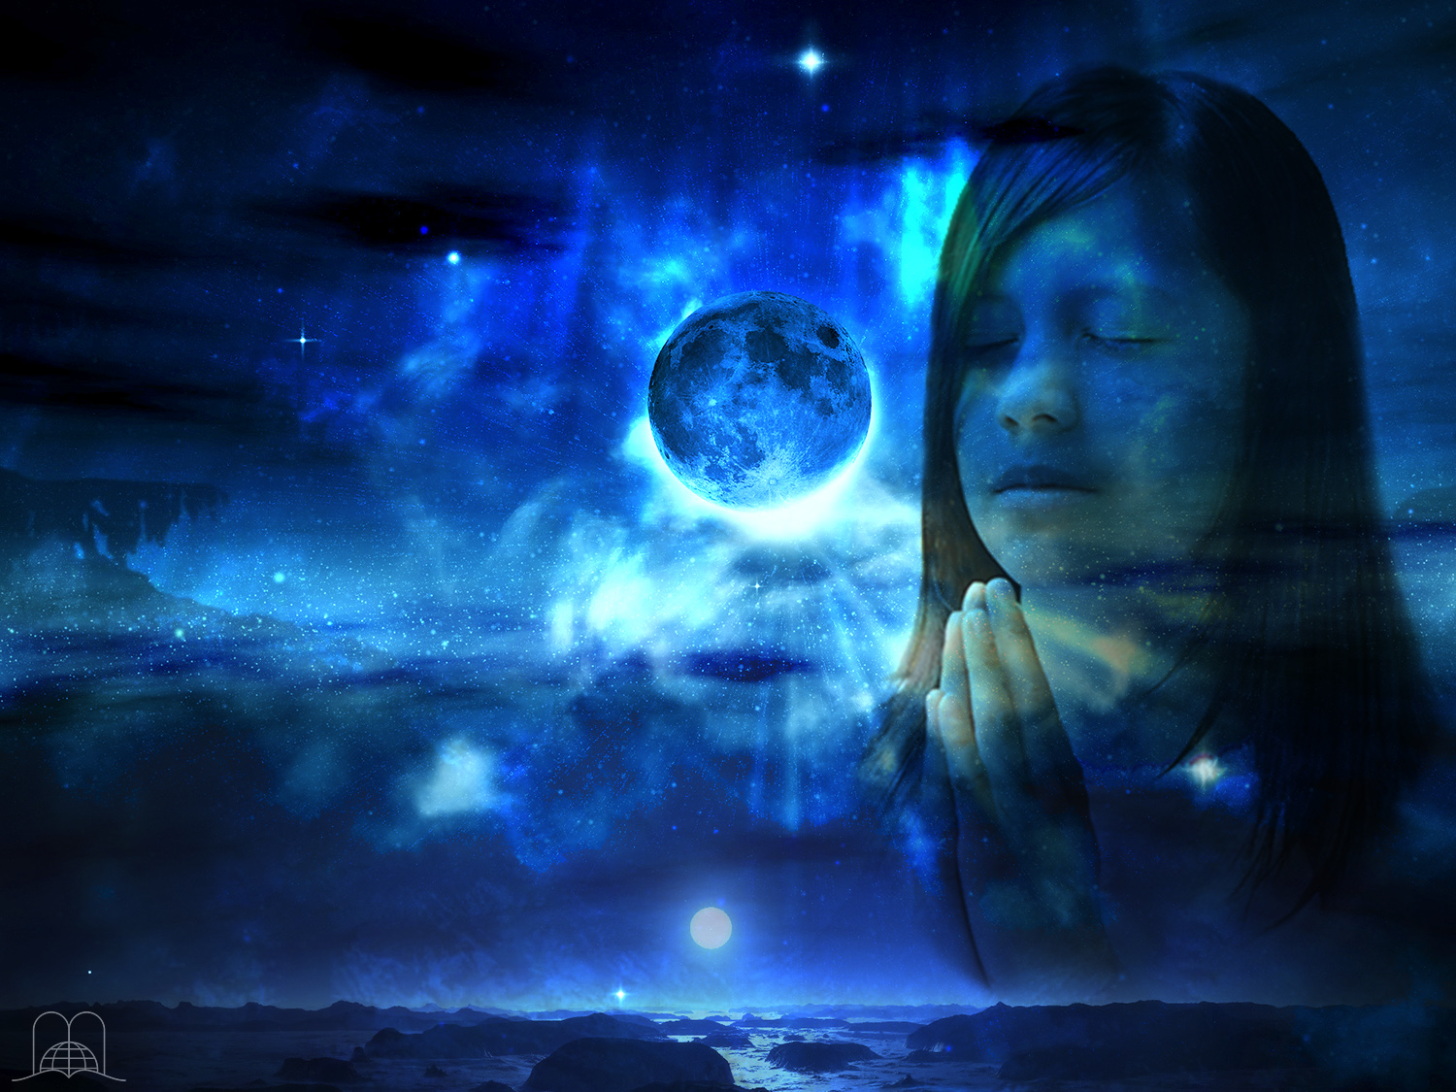
Un Moment
De Prière
Notes:
Un Moment De Prière

Slide 3
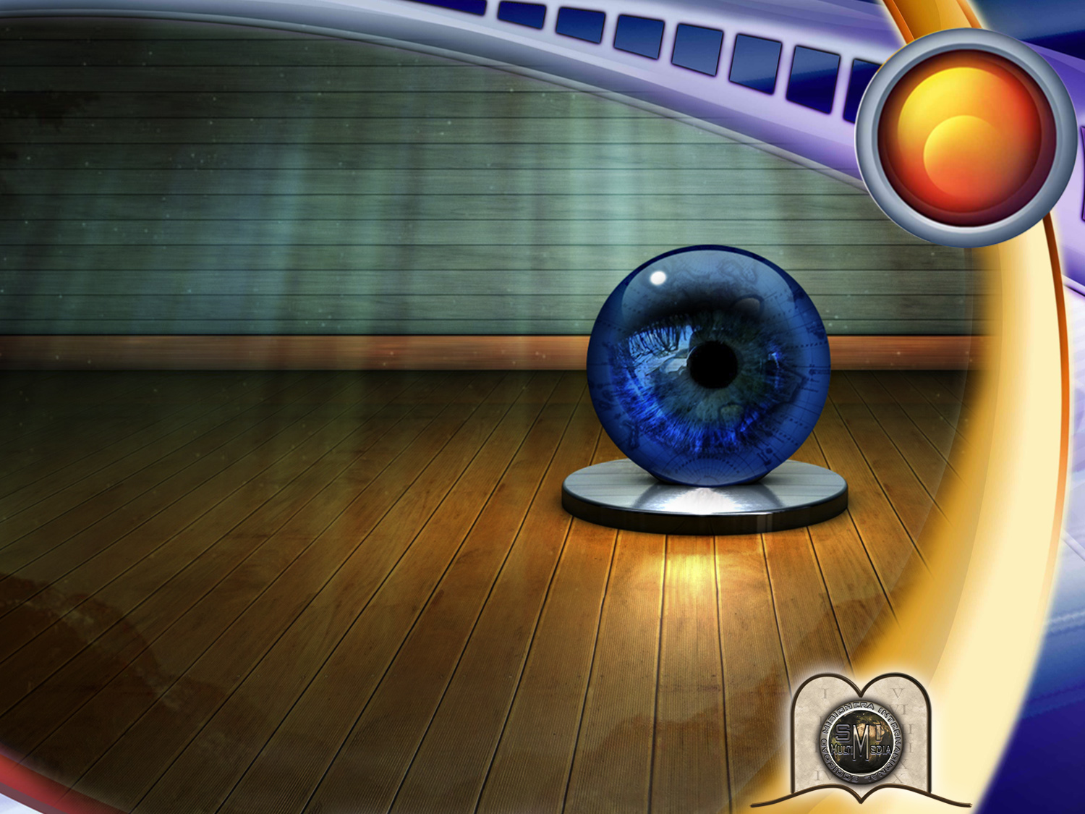
17
Un Conseil
Divin Contre
des Forces
Mystérieuses
Notes:
Chapitre 17
Un Conseil Divin Contre des Forces Mystérieuses

Slide 4
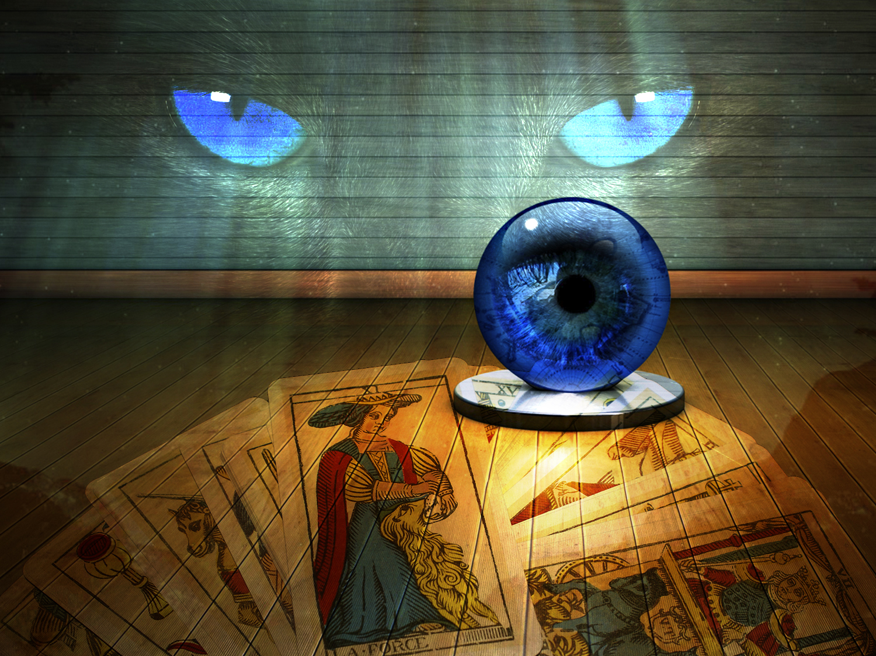
Le monde dans lequel nous vivons est plein de choses mystérieuses qui nous étonnent...
Notes:
Le monde dans lequel nous vivons est plein de choses mystérieuses qui nous étonnent.
• Il y a des gens qui « parlent » avec les morts, des forces étranges qui peuvent faire le bien ou le mal, des cures miraculeuses, etc.
• Il y a des rencontres spiritualistes où des meubles bougent comme par eux-mêmes et le médium est possédé par un esprit.
• Il y a des maisons qui sont littéralement hantées, où les lumières s’allument et des bruits étranges sont entendus au milieu de la nuit, etc.
• Il y a des forces mystérieuses qui ont conduit des familles à la pauvreté, à la maladie, à la séparation ou à la mort.
• Il y a des politiciens, des hommes d’affaires et des gens dans le milieu artistique qui consultent des diseurs de bonne aventure. Des millions de gens lisent les horoscopes ; d’autres vont pour qu’on leur lise les cartes ; mais tous sont trompés.
• D’où viennent ces forces ? Comment pouvons-nous en être protégés ?
• Dieu est le seul qui connaisse le futur. Il le révèle dans la Bible dans 2300 prophéties.
• Les diseurs de bonne aventure connaissent le présent et le passé, cela impressionne les gens. Ils peuvent faire cela parce qu’ils œuvrent par des esprits, qui sont avec nous mais que nous ne voyons pas.

Slide 5
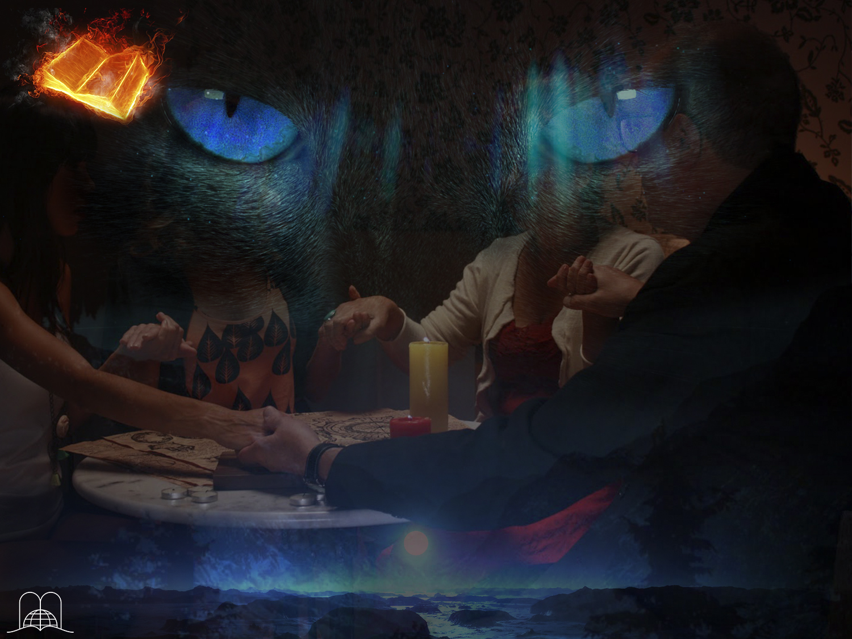
Ésaïe 8 : 19
« Si l'on vous dit: Consultez ceux qui évoquent les morts et ceux qui prédisent l'avenir, Qui poussent des sifflements et des soupirs, Répondez: Un peuple ne consultera-t-il pas son Dieu? S'adressera-t-il aux morts en faveur des vivants? »
Notes:
Ce sont les mêmes esprits qui apparaissent aux rencontres spiritualistes. Ésaïe 8 : 19.
« Si l'on vous dit: Consultez ceux qui évoquent les morts et ceux qui prédisent l'avenir, Qui poussent des sifflements et des soupirs, Répondez: Un peuple ne consultera-t-il pas son Dieu? S'adressera-t-il aux morts en faveur des vivants? »

Slide 6
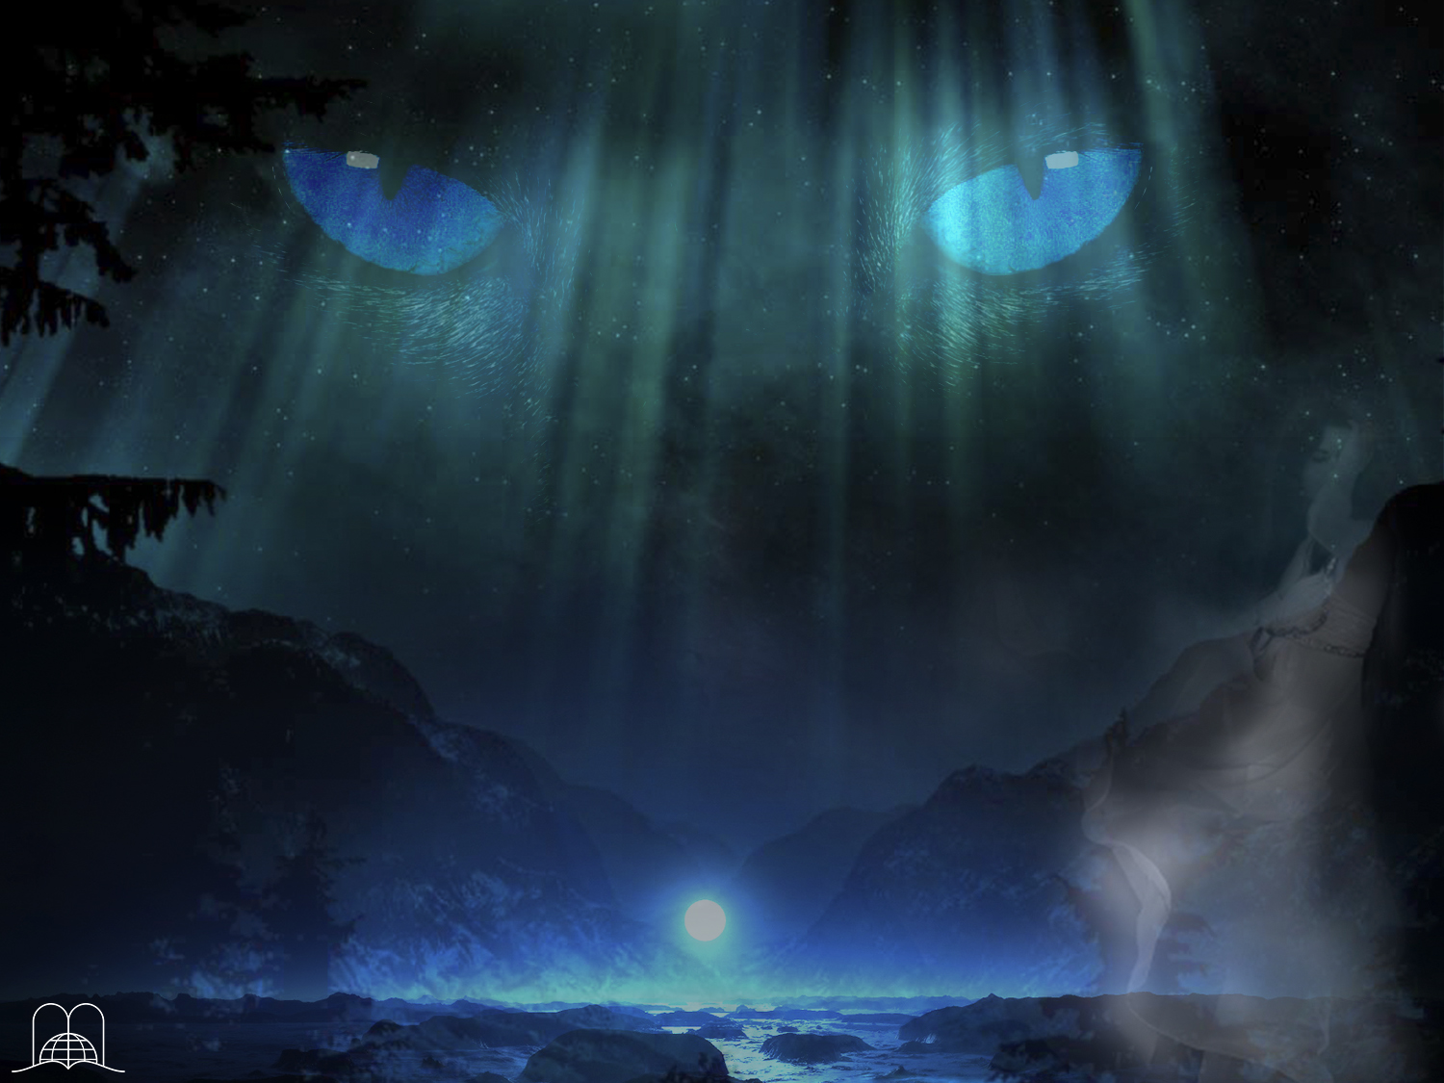
Quelles sont
ces forces
mystérieuses ?
Notes:
Quelles sont ces forces mystérieuses ?

Slide 7
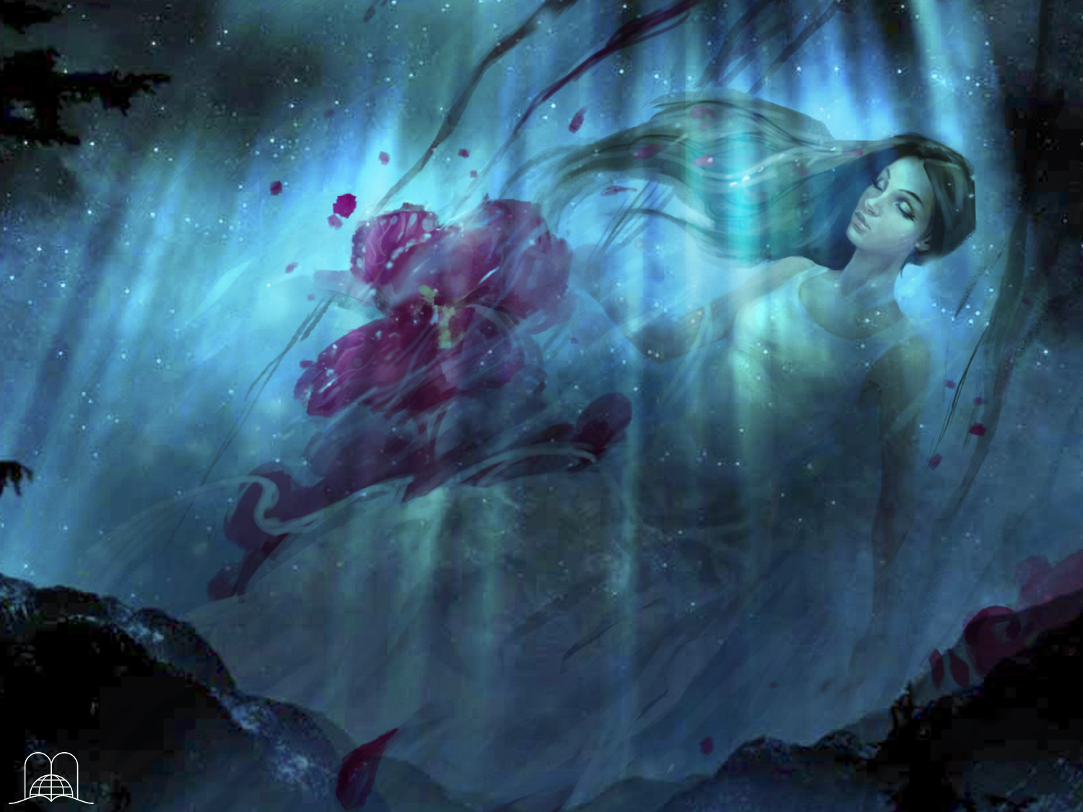
Peuvent-elles être les esprits des morts ?
Que dit la Bible au sujet de ceux qui sont morts ?
Notes:
1. Peuvent-elles être les esprits des morts ? Que dit la Bible au sujet de ceux qui sont morts ?

Slide 8
Ecclésiaste 9 : 5 - 6
« Les vivants, en effet, savent qu'ils mourront; mais les morts ne savent rien, et il n'y a pour eux plus de salaire, puisque leur mémoire est oubliée.
Et leur amour, et leur haine, et leur envie, ont déjà péri; et ils n'auront plus jamais aucune part à tout ce qui se fait sous le soleil. »
Notes:
Ecclésiaste 9 : 5 - 6
« Les vivants, en effet, savent qu'ils mourront; mais les morts ne savent rien, et il n'y a pour eux plus de salaire, puisque leur mémoire est oubliée.
Et leur amour, et leur haine, et leur envie, ont déjà péri; et ils n'auront plus jamais aucune part à tout ce qui se fait sous le soleil. »

Slide 9
Dieu peut-il être celui qui les guide ?
Quel ordre
donna Dieu ?
Notes:
2. Dieu peut-il être celui qui les guide ? Quel ordre donna Dieu ?

Slide 10
Lévitique 20 : 27
« Si un homme ou une femme ont en eux l'esprit d'un mort ou un esprit de divination, ils seront punis de mort; on les lapidera: leur sang retombera sur eux. »
Notes:
Lévitique 20 : 27
« Si un homme ou une femme ont en eux l'esprit d'un mort ou un esprit de divination, ils seront punis de mort; on les lapidera: leur sang retombera sur eux. »

Slide 11
Deutéronome 18 : 10 - 12
« Qu'on ne trouve chez toi personne qui fasse passer son fils ou sa fille par le feu, personne qui exerce le métier de devin, d'astrologue, d'augure, de magicien, d'enchanteur, personne qui consulte ceux qui évoquent les esprits ou disent la bonne aventure, personne qui interroge les morts. Car quiconque fait ces choses est en abomination à l'Éternel; et c'est à cause de ces abominations que l'Éternel, ton Dieu, va chasser ces nations devant toi. »
Notes:
Deutéronome 18 : 10 - 12
« Qu'on ne trouve chez toi personne qui fasse passer son fils ou sa fille par le feu, personne qui exerce le métier de devin, d'astrologue, d'augure, de magicien, d'enchanteur, personne qui consulte ceux qui évoquent les esprits ou disent la bonne aventure, personne qui interroge les morts. Car quiconque fait ces choses est en abomination à l'Éternel; et c'est à cause de ces abominations que l'Éternel, ton Dieu, va chasser ces nations devant toi. »

Slide 12
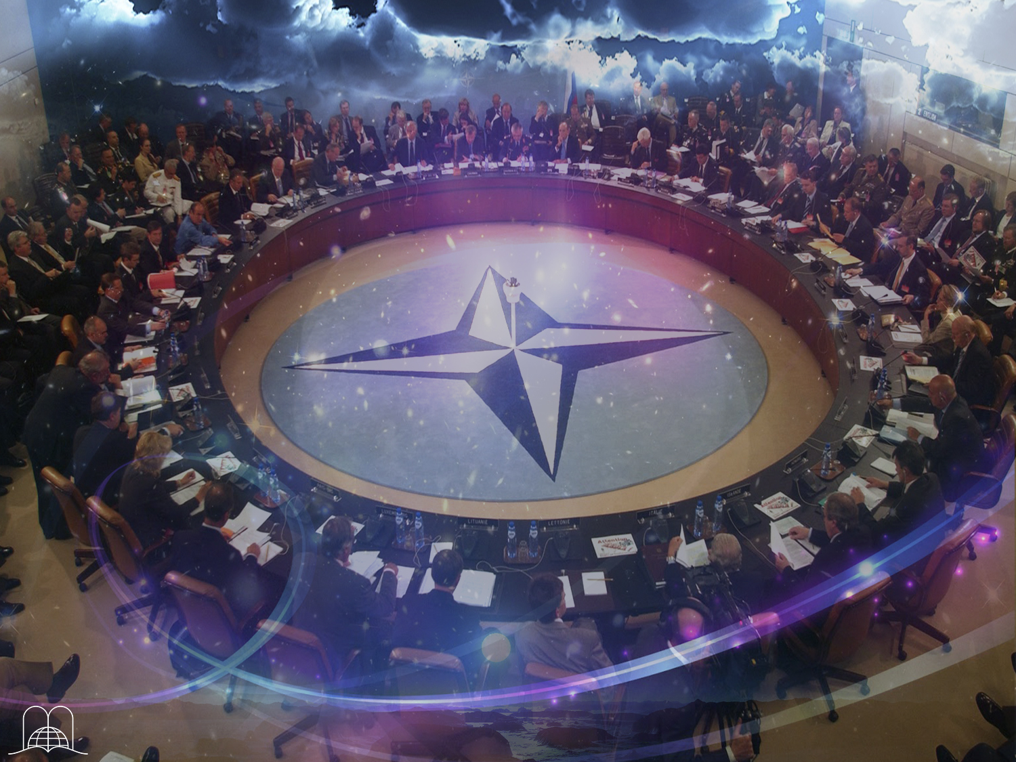
Si ces révélations ne viennent ni de Dieu ni des morts,
qui cherche à influencer les politiciens ?
Notes:
3. Si ces révélations ne viennent ni de Dieu ni des morts, qui cherche à influencer les politiciens ?

Slide 13
Apocalypse 16 : 14
« Car ce sont des esprits de démons, qui font des prodiges, et qui vont vers les rois de toute la terre, afin de les rassembler pour le combat du grand jour du Dieu tout puissant. »
Notes:
Apocalypse 16 : 14
« Car ce sont des esprits de démons, qui font des prodiges, et qui vont vers les rois de toute la terre, afin de les rassembler pour le combat du grand jour du Dieu tout puissant. »
a) Ces esprits de démons sont les anges déchus qui se sont rebellés contre Dieu. (Ezéchiel 28 : 13-18).
A l’origine, Satan était le premier parmi les anges, et il était parfait en tout. Il se tenait près du trône de Dieu. Il nous est impossible de comprendre comment le mal est né dans son cœur et qu’il a désiré occuper la place de Dieu. Le fait qu’il n’avait pas été consulté concernant le plan de la création de la terre le rendit jaloux, et un tiers des anges de Dieu fut influencé par lui.
b) Un tiers des anges fut exclu du ciel. Apocalypse 12 : 9, 12.
Ces esprits maléfiques appartiennent à l’armée de Satan, et ils font tout leur possible pour conduire les êtres humains au mal ; ils peuvent même posséder une personne et se manifester dans cette personne de différentes manières.

Slide 14
Dans les exemples que nous lisons dans la Bible au sujet de personnes possédées par des esprits, que déclarent ces esprits ?
Notes:
4. Dans les exemples que nous lisons dans la Bible au sujet de personnes possédées par des esprits, que déclarent ces esprits ?

Slide 15
Actes 16 : 16 - 18
« Comme nous allions au lieu de prière, une servante qui avait un esprit de Python, et qui, en devinant, procurait un grand profit à ses maîtres, vint au-devant de nous,
Y esto lo hacía por muchos días; mas desagradando a Pablo, éste se volvió y dijo al espíritu: Te mando en el nombre de Jesucristo, que salgas de ella. Y salió en aquella misma hora.”
Esta, siguiendo a Pablo y a nosotros, daba voces, diciendo: Estos hombres son siervos del Dios Altísimo, quienes os anuncian el camino de salvación.
Notes:
Actes 16 : 16 - 18
« Comme nous allions au lieu de prière, une servante qui avait un esprit de Python, et qui, en devinant, procurait un grand profit à ses maîtres, vint au-devant de nous,

Slide 16
Actes 16 : 16 - 18
“Aconteció que mientras íbamos a la oración, nos salió al encuentro una muchacha que tenía espíritu de adivinación, la cual daba gran ganancia a sus amos, adivinando.
Y esto lo hacía por muchos días; mas desagradando a Pablo, éste se volvió y dijo al espíritu: Te mando en el nombre de Jesucristo, que salgas de ella. Y salió en aquella misma hora.”
et se mit à nous suivre, Paul et nous. Elle criait : Ces hommes sont les serviteurs du Dieu Très Haut, et ils vous annoncent la voie du salut.
Notes:
Actes 16:16-18
et se mit à nous suivre, Paul et nous. Elle criait : Ces hommes sont les serviteurs du Dieu Très Haut, et ils vous annoncent la voie du salut.

Slide 17
Actes 16 : 16 - 18
“Aconteció que mientras íbamos a la oración, nos salió al encuentro una muchacha que tenía espíritu de adivinación, la cual daba gran ganancia a sus amos, adivinando.
Elle fit cela pendant plusieurs jours. Paul fatigué se retourna, et dit à l'esprit: Je t'ordonne, au nom de Jésus Christ, de sortir d'elle. Et il sortit à l'heure même. »
Esta, siguiendo a Pablo y a nosotros, daba voces, diciendo: Estos hombres son siervos del Dios Altísimo, quienes os anuncian el camino de salvación.
Notes:
Actes 16 : 16 - 18
Elle fit cela pendant plusieurs jours. Paul fatigué se retourna, et dit à l'esprit: Je t'ordonne, au nom de Jésus Christ, de sortir d'elle. Et il sortit à l'heure même. »

Slide 18
Ils disaient des mensonges
Ils ont dit des choses insignifiantes
Il y avait quelque vérité dans leurs déclarations.
Quel est le bon choix?
Notes:
Marquez la réponse correcte :
Ils disaient des mensonges
Ils ont dit des choses insignifiantes
Il y avait quelque vérité dans leurs déclarations.

Slide 19
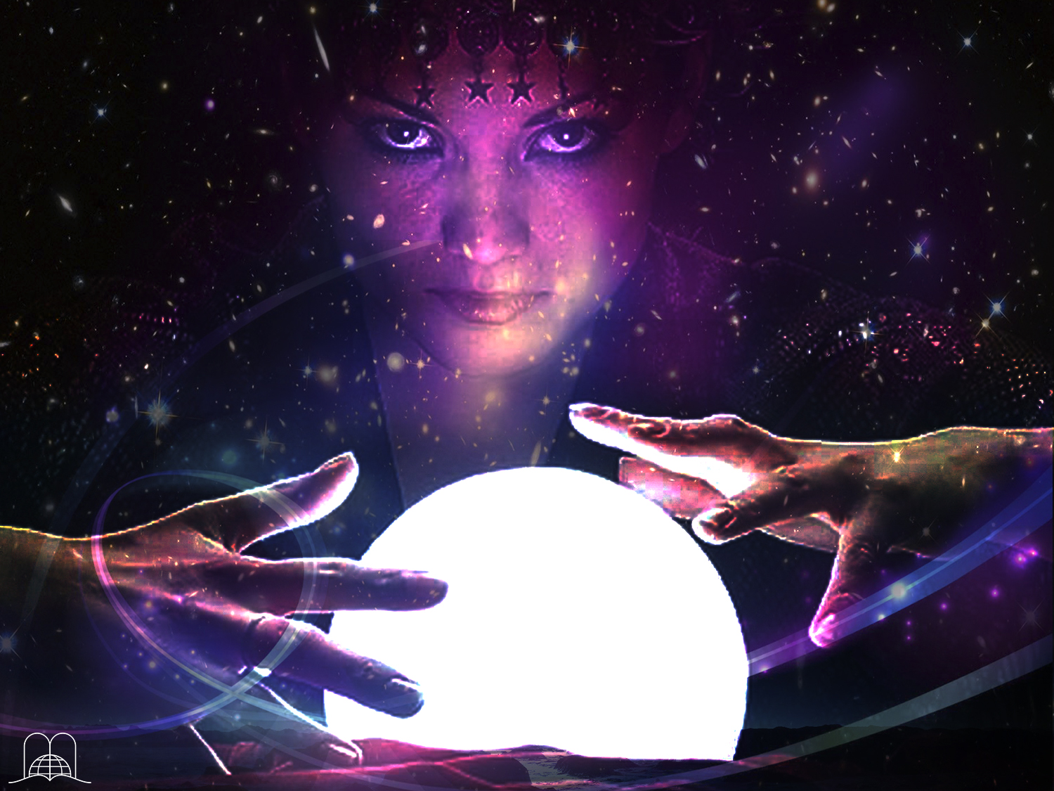
Qu’arriva-t-il au roi Saül quand il consulta «une femme qui évoque les morts » après que Dieu l’avait rejeté ?
(1 Samuel 28:3, 6-8, 11-15)
Notes:
5. Qu’arriva-t-il au roi Saül quand il consulta «une femme qui évoque les morts » après que Dieu l’avait rejeté ? (1 Samuel 28:3, 6-8, 11-15)

Slide 20
1 Chroniques 10 : 13 - 14
« Saül mourut, parce qu'il se rendit coupable d'infidélité envers l'Éternel, dont il n'observa point la parole, et parce qu'il interrogea et consulta ceux qui évoquent les morts. Il ne consulta point l'Éternel; alors l'Éternel le fit mourir, et transféra la royauté à David, fils d'Isaï. »
Notes:
1 Chroniques 10 : 13 - 14
« Saül mourut, parce qu'il se rendit coupable d'infidélité envers l'Éternel, dont il n'observa point la parole, et parce qu'il interrogea et consulta ceux qui évoquent les morts.
Il ne consulta point l'Éternel; alors l'Éternel le fit mourir, et transféra la royauté à David, fils d'Isaï. »
Le roi Saül avait été rejeté par Dieu. Au lieu de se repentir et de chercher Dieu, il consulta une magicienne, qui supposément fit apparaître le défunt prophète Samuel.

Slide 21
Notez la tromperie:
• Saül alla de nuit et déguisé
• Le prophète apparaît comme venant de la terre
• Bien que cet esprit ne fût pas venu de Dieu
Notes:
Notez la tromperie:
1. Saül alla de nuit et déguisé. S’il agissait d’après la volonté de Dieu, pourquoi a-t-il agi de cette façon ?
2. Le prophète apparaît comme venant de la terre. Supposément il était allé au ciel.
3. Bien que cet esprit ne fût pas venu de Dieu, il parlait comme s’il en venait. Satan continua de prêcher son premier et son dernier mensonge : « Vous ne mourrez point » : l’enseignement de l’immortalité de l’âme.

Slide 22
La collection du Diable
Notes:
La collection du Diable

Slide 23
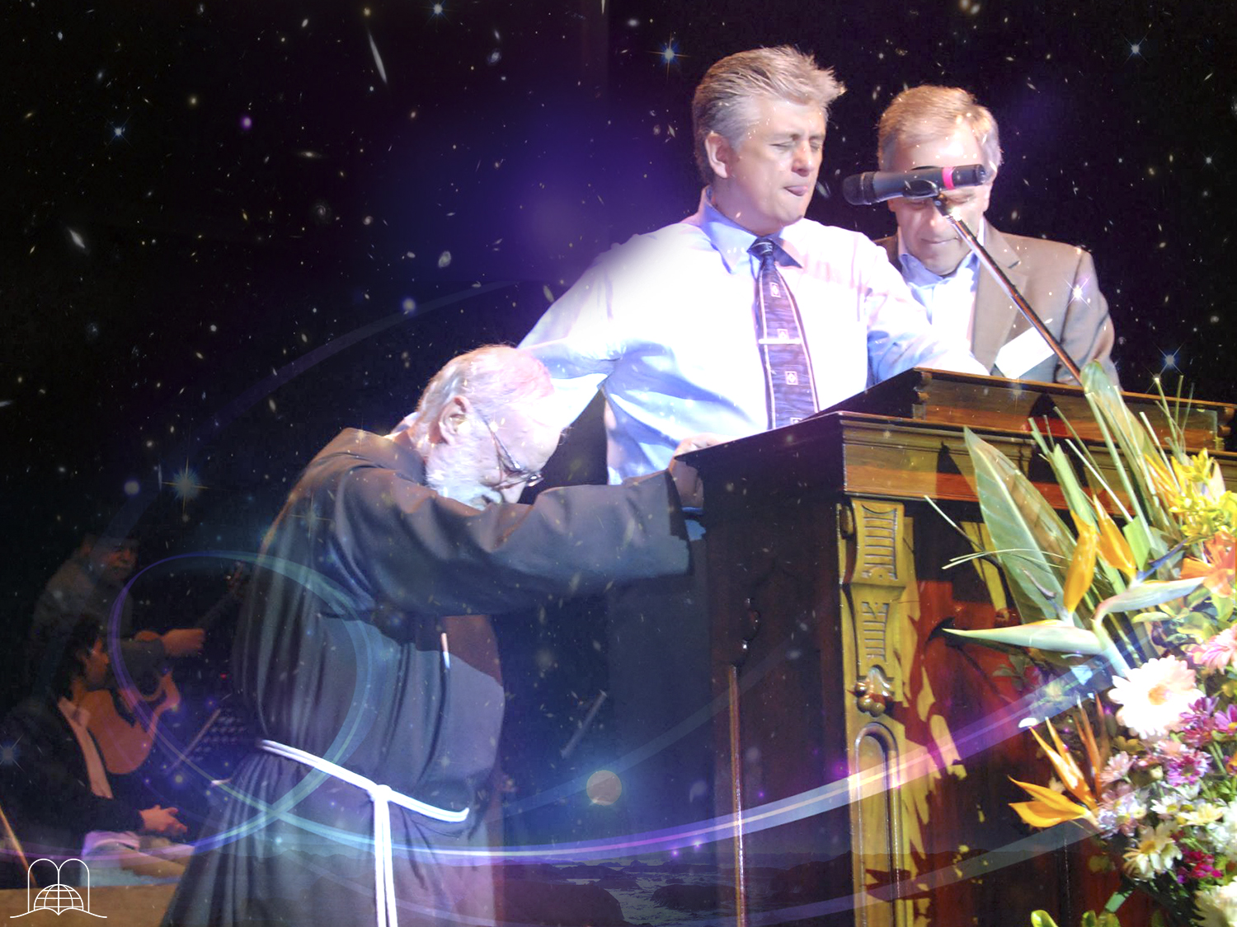
Quel est un signe des derniers jours ?
Notes:
6. Quel est un signe des derniers jours ?

Slide 24
1 Timothée 4 : 1
« Mais l'Esprit dit expressément que, dans les derniers temps, quelques-uns abandonneront la foi, pour s'attacher à des esprits séducteurs et à des doctrines de démons. »
Notes:
1 Timothée 4 : 1
« Mais l'Esprit dit expressément que, dans les derniers temps, quelques-uns abandonneront la foi, pour s'attacher à des esprits séducteurs et à des doctrines de démons. »
a) Non seulement le spiritualisme organisé, la sorcellerie et la divination existent, mais ils ont aussi infiltré les églises chrétiennes.
b) Le premier médium jamais utilisé fut le serpent. Genèse 3 : 1-4.
Les médiums sont des gens qui entrent en extase et les esprits parlent à travers eux. Ils prétendent qu’ils peuvent faire parler les morts, faire bouger des objets sans les toucher, guérir les gens, donner des messages, etc.

Slide 25
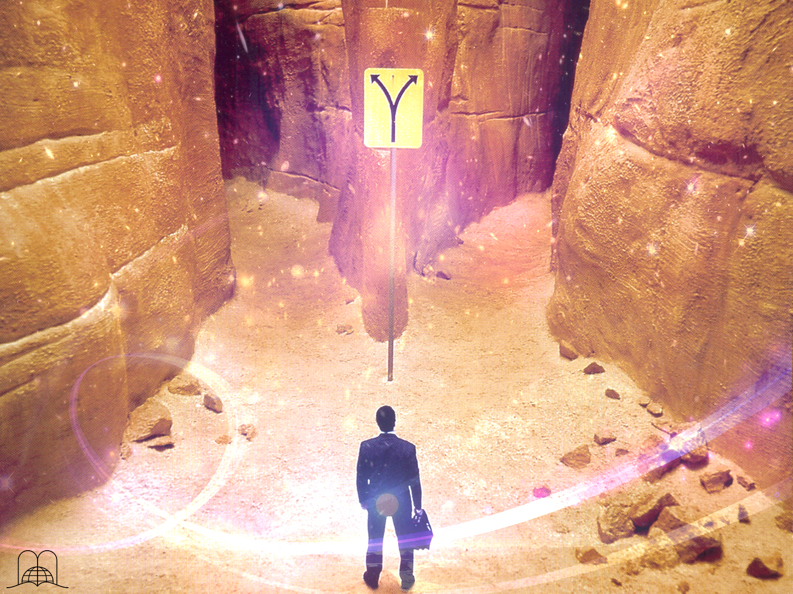
Comment pouvons-nous reconnaître la vérité de l’erreur ?
Notes:
7. Comment pouvons-nous reconnaître la vérité de l’erreur ?

Slide 26
Ésaïe 8 : 19 - 20
« Si l'on vous dit : Consultez ceux qui évoquent les morts et ceux qui prédisent l'avenir, Qui poussent des sifflements et des soupirs, Répondez : Un peuple ne consultera-t-il pas son Dieu ? S'adressera-t-il aux morts en faveur des vivants ? A la loi et au témoignage ! Si l'on ne parle pas ainsi, Il n'y aura point d'aurore pour le peuple. »
Notes:
« Si l'on vous dit : Consultez ceux qui évoquent les morts et ceux qui prédisent l'avenir, Qui poussent des sifflements et des soupirs, Répondez : Un peuple ne consultera-t-il pas son Dieu ? S'adressera-t-il aux morts en faveur des vivants ? A la loi et au témoignage ! Si l'on ne parle pas ainsi, Il n'y aura point d'aurore pour le peuple. »
Le messager de Dieu sera entièrement en accord avec la loi, et le témoignage qu’il donne sera en accord avec ce que Dieu a déjà témoigné dans le passé par sa Parole.

Slide 27
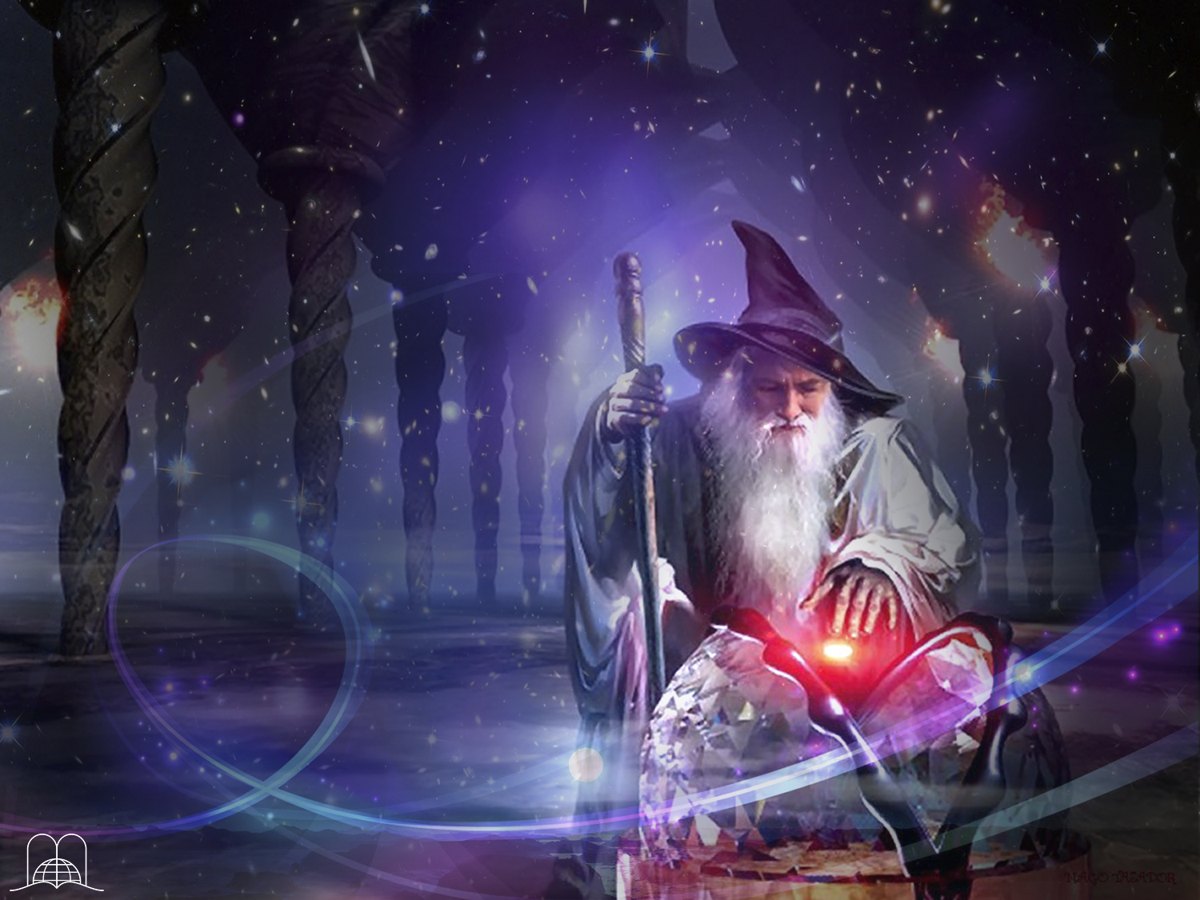
Nous devons nous demander :
Le soi-disant messager croit-il que Jésus-Christ est le Fils de Dieu ou que Jésus est seulement un maitre ou un médium ?
Croit-il que le monde a été créé en six jours, comme il est écrit dans la Bible ?
Si une personne fait et le bien et le mal, peut-elle venir de Dieu ?
Notes:
Nous devons nous demander :
Le soi-disant messager croit-il que Jésus-Christ est le Fils de Dieu ou que Jésus est seulement un maitre ou un médium ?
Croit-il que le monde a été créé en six jours, comme il est écrit dans la Bible ?
Si une personne fait et le bien et le mal, peut-elle venir de Dieu ?

Slide 28
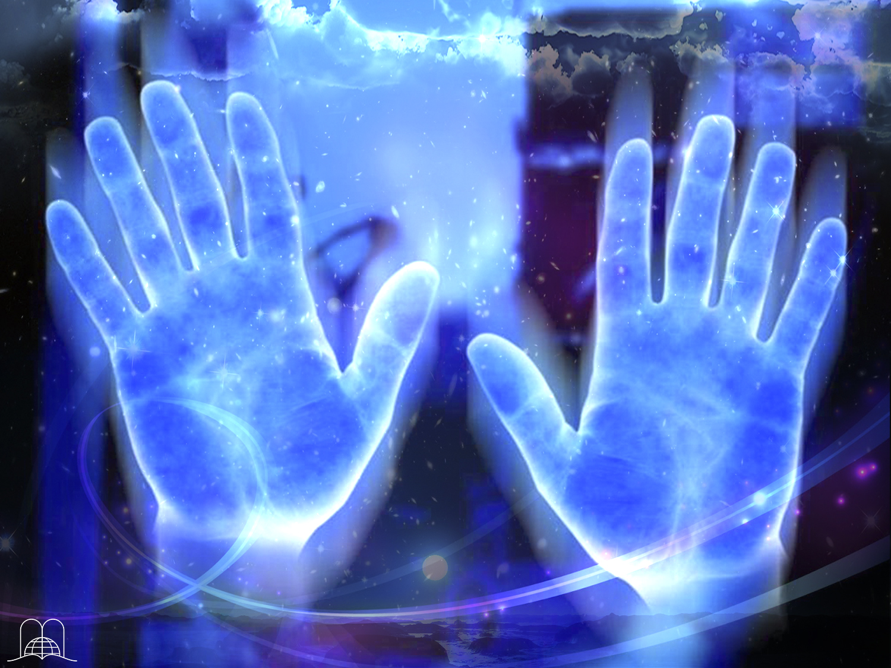
Que dit la Bible au sujet de ceux qui cherchent une solution à leurs problèmes dans ces forces mystérieuses ?
Notes:
8. Que dit la Bible au sujet de ceux qui cherchent une solution à leurs problèmes dans ces forces mystérieuses ?

Slide 29
Jérémie 2 : 13
« Car mon peuple a commis un double péché: Ils m'ont abandonné, moi qui suis une source d'eau vive, Pour se creuser des citernes, des citernes crevassées, Qui ne retiennent pas l'eau. »
Notes:
Jérémie 2 : 13
« Car mon peuple a commis un double péché: Ils m'ont abandonné, moi qui suis une source d'eau vive, Pour se creuser des citernes, des citernes crevassées, Qui ne retiennent pas l'eau. »

Slide 30
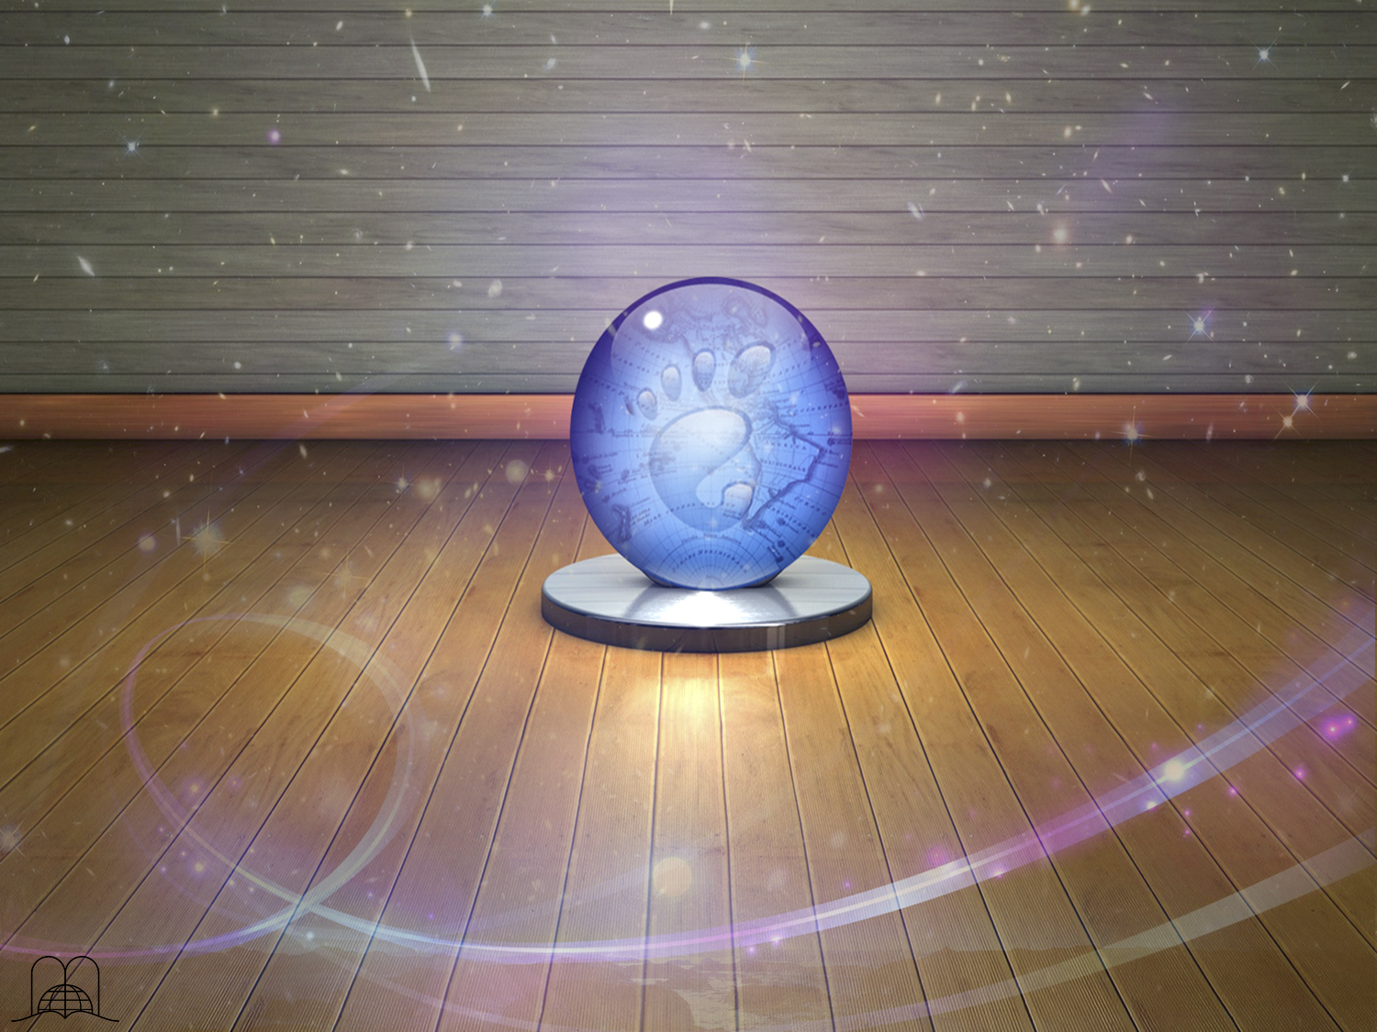
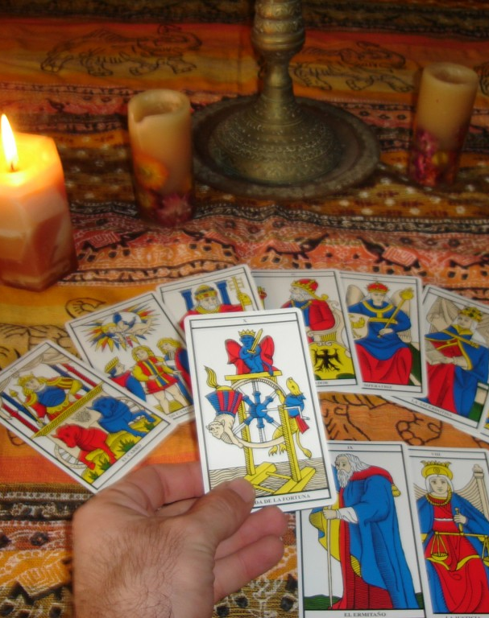
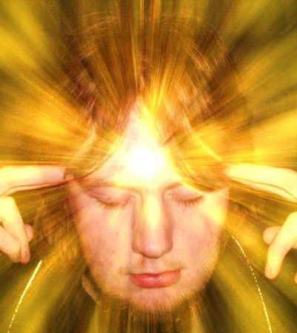
Dans nos termes modernes nous parlons de la parapsychologie. Il y a des gens qui passent à travers le feu sans être brûlés et ils disent qu’ils peuvent le faire par le pouvoir de l’esprit. Cela était défendu par Dieu. Deutéronome 18 : 9 - 14.
El hipnotismo, el péndulo y la varilla mágica, las curaciones por palabras aunque sean practicadas con buenas intenciones, no son aprobadas por Dios.
El tirar las cartas es adivinación.
Notes:
Dans nos termes modernes nous parlons de la parapsychologie. Il y a des gens qui passent à travers le feu sans être brûlés et ils disent qu’ils peuvent le faire par le pouvoir de l’esprit. Cela était défendu par Dieu. Deutéronome 18 : 9-14.
Lire les cartes c’est de la divination.
L’hypnotisme, le pendule, et la baguette magique, ainsi que de guérir avec des mots magiques, même fait dans de bonnes intentions, sont des choses que Dieu désapprouve.

Slide 31
En términos modernos se habla de Parapsicología. Hay quienes pasan por el fuego sin quemarse, argumentando que es por los poderes de la mente. Esto fue prohibido por Dios, (Deuteronomio 18:9-14).
El hipnotismo, el péndulo y la varilla mágica, las curaciones por palabras aunque sean practicadas con buenas intenciones, no son aprobadas por Dios.
Lire les cartes c’est de la divination.
Notes:
Lire les cartes c’est de la divination.
L’hypnotisme, le pendule, et la baguette magique, ainsi que de guérir avec des mots magiques, même fait dans de bonnes intentions, sont des choses que Dieu désapprouve.

Slide 32
En términos modernos se habla de Parapsicología. Hay quienes pasan por el fuego sin quemarse, argumentando que es por los poderes de la mente. Esto fue prohibido por Dios, (Deuteronomio 18:9-14).
L’hypnotisme, le pendule, et la baguette magique, ainsi que de guérir avec des mots magiques, même fait dans de bonnes intentions, sont des choses que Dieu désapprouve.
El tirar las cartas es adivinación.
Notes:
L’hypnotisme, le pendule, et la baguette magique, ainsi que de guérir avec des mots magiques, même fait dans de bonnes intentions, sont des choses que Dieu désapprouve.

Slide 33
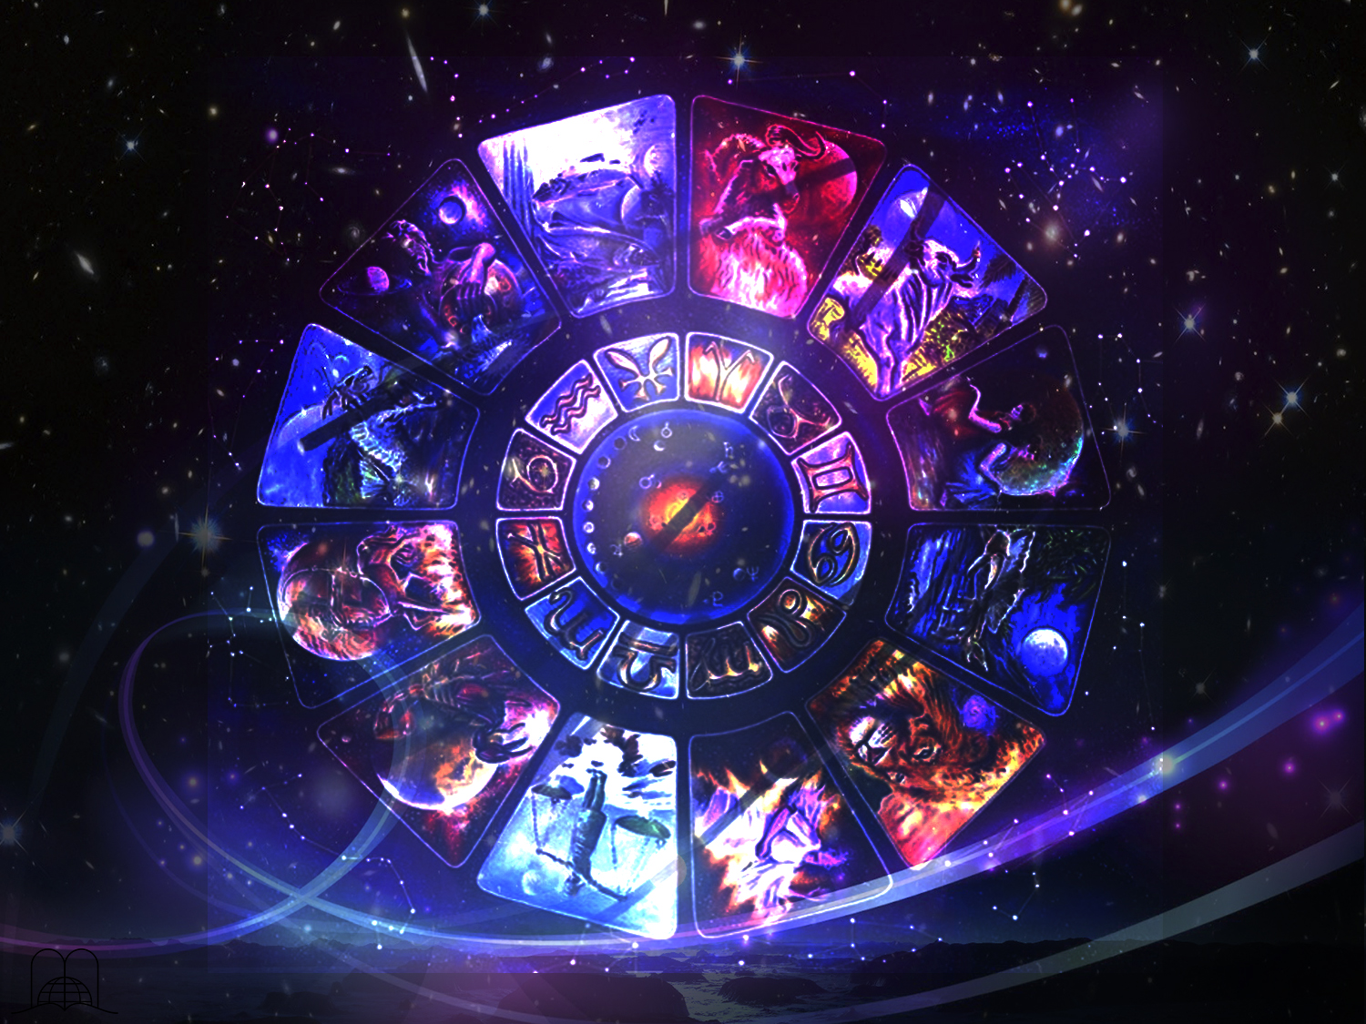
Que dit la Bible de ceux
qui pratiquent l’astrologie et consultent des astrologues ?
Notes:
9. Que dit la Bible de ceux qui pratiquent l’astrologie et consultent des astrologues ?

Slide 34
Ésaïe 47 : 13 - 15
« Tu t'es fatiguée à force de consulter: Qu'ils se lèvent donc et qu'ils te sauvent, Ceux qui connaissent le ciel, Qui observent les astres, Qui annoncent, d'après les nouvelles lunes, Ce qui doit t'arriver!
Así te serán aquellos con quienes te fatigaste, los que traficaron contigo desde tu juventud; cada uno irá por su camino, no habrá quien te salve.”
He aquí que serán como tamo; fuego los quemará, no salvarán sus vidas del poder de la llama; no quedará brasa para calentarse, ni lumbre a la cual se sienten.
Notes:
Ésaïe 47 : 13 - 15
« Tu t'es fatiguée à force de consulter: Qu'ils se lèvent donc et qu'ils te sauvent, Ceux qui connaissent le ciel, Qui observent les astres, Qui annoncent, d'après les nouvelles lunes, Ce qui doit t'arriver!

Slide 35
Ésaïe 47 : 13 - 15
“Te has fatigado en tus muchos consejos. Comparezcan ahora y te defiendan los contempladores de los cielos, los que observan las estrellas, los que cuentan los meses, para pronosticar lo que vendrá sobre ti.
Así te serán aquellos con quienes te fatigaste, los que traficaron contigo desde tu juventud; cada uno irá por su camino, no habrá quien te salve.”
Voici, ils sont comme de la paille, le feu les consume, Ils ne sauveront pas leur vie des flammes : Ce ne sera pas du charbon dont on se chauffe, Ni un feu auprès duquel on s'assied.
Notes:
Ésaïe 47:13-15
Voici, ils sont comme de la paille, le feu les consume, Ils ne sauveront pas leur vie des flammes : Ce ne sera pas du charbon dont on se chauffe, Ni un feu auprès duquel on s'assied.

Slide 36
Ésaïe 47 : 13 - 15
“Te has fatigado en tus muchos consejos. Comparezcan ahora y te defiendan los contempladores de los cielos, los que observan las estrellas, los que cuentan los meses, para pronosticar lo que vendrá sobre ti.
Tel sera le sort de ceux que tu te fatiguais à consulter. Et ceux avec qui tu as trafiqué dès ta jeunesse Se disperseront chacun de son côté: Il n'y aura personne qui vienne à ton secours. »
He aquí que serán como tamo; fuego los quemará, no salvarán sus vidas del poder de la llama; no quedará brasa para calentarse, ni lumbre a la cual se sienten.
Notes:
Ésaïe 47 : 13 - 15
Tel sera le sort de ceux que tu te fatiguais à consulter. Et ceux avec qui tu as trafiqué dès ta jeunesse Se disperseront chacun de son côté: Il n'y aura personne qui vienne à ton secours. »
L’être humain a tendance à vouloir connaître le futur. Croire que ma destinée est dans les étoiles est un moyen d’éviter la responsabilité que j’ai de prendre de bonnes décisions dans ma vie. Si vous comparez quelques horoscopes écrits le même jour pour le même signe, vous trouverez des contradictions et des ambigüités. Beaucoup de gens consultent leur horoscope chaque jour, et même si cela parait innocent, ce n’est pas approuvé par Dieu.

Slide 37
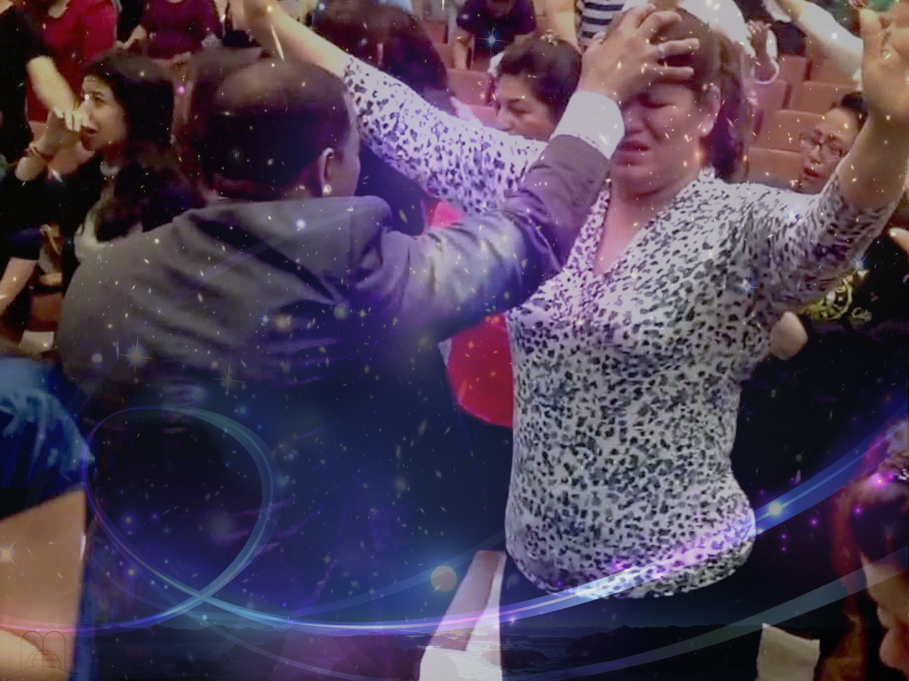
Dans les derniers jours de faux miracles seront si subtiles qu’ils seront une menace même pour les élus.
Notes:
10. Dans les derniers jours de faux miracles seront si subtiles qu’ils seront une menace même pour les élus.

Slide 38
Matthieu 24 : 24
« Car il s'élèvera de faux Christs et de faux prophètes; ils feront de grands prodiges et des miracles, au point de séduire, s'il était possible, même les élus. »
Notes:
Matthieu 24 : 24
« Car il s'élèvera de faux Christs et de faux prophètes; ils feront de grands prodiges et des miracles, au point de séduire, s'il était possible, même les élus. »
Il y a des choses que peut-être vous ne considérez pas si graves, mais elles peuvent être aux confins qui déplaisent à Dieu ; et même si vous n’y croyez pas, vous êtes conduits par le pouvoir de l’occulte. Il est mieux d’éviter de telles choses.
Dans 2 Corinthiens 11 : 14, 15, nous sommes informés que Satan se transforme en ange de lumière ou en ministre de justice. A qui Dieu se manifeste-t-il ? A ceux qui observent ses commandements. (Jean 14 : 15, 16, 21 ; Actes 5 : 32).

Slide 39
Satan travaille-t-il pour rien, ou veut-il être payé pour ses « faveurs » ?
Notes:
11. Satan travaille-t-il pour rien, ou veut-il être payé pour ses « faveurs » ?

Slide 40
Romains 6 : 16
« Ne savez-vous pas qu'en vous livrant à quelqu'un comme esclaves pour lui obéir, vous êtes esclaves de celui à qui vous obéissez, soit du péché qui conduit à la mort, soit de l'obéissance qui conduit à la justice ? »
Notes:
Romains 6 : 16
« Ne savez-vous pas qu'en vous livrant à quelqu'un comme esclaves pour lui obéir, vous êtes esclaves de celui à qui vous obéissez, soit du péché qui conduit à la mort, soit de l'obéissance qui conduit à la justice ? »

Slide 41
Jean 8 : 44
« Vous avez pour père le diable, et vous voulez accomplir les désirs de votre père. Il a été meurtrier dès le commencement, et il ne se tient pas dans la vérité, parce qu'il n'y a pas de vérité en lui. Lorsqu'il profère le mensonge, il parle de son propre fonds; car il est menteur et le père du mensonge. »
Notes:
Jean 8 : 44
« Vous avez pour père le diable, et vous voulez accomplir les désirs de votre père. Il a été meurtrier dès le commencement, et il ne se tient pas dans la vérité, parce qu'il n'y a pas de vérité en lui. Lorsqu'il profère le mensonge, il parle de son propre fonds; car il est menteur et le père du mensonge. »

Slide 42
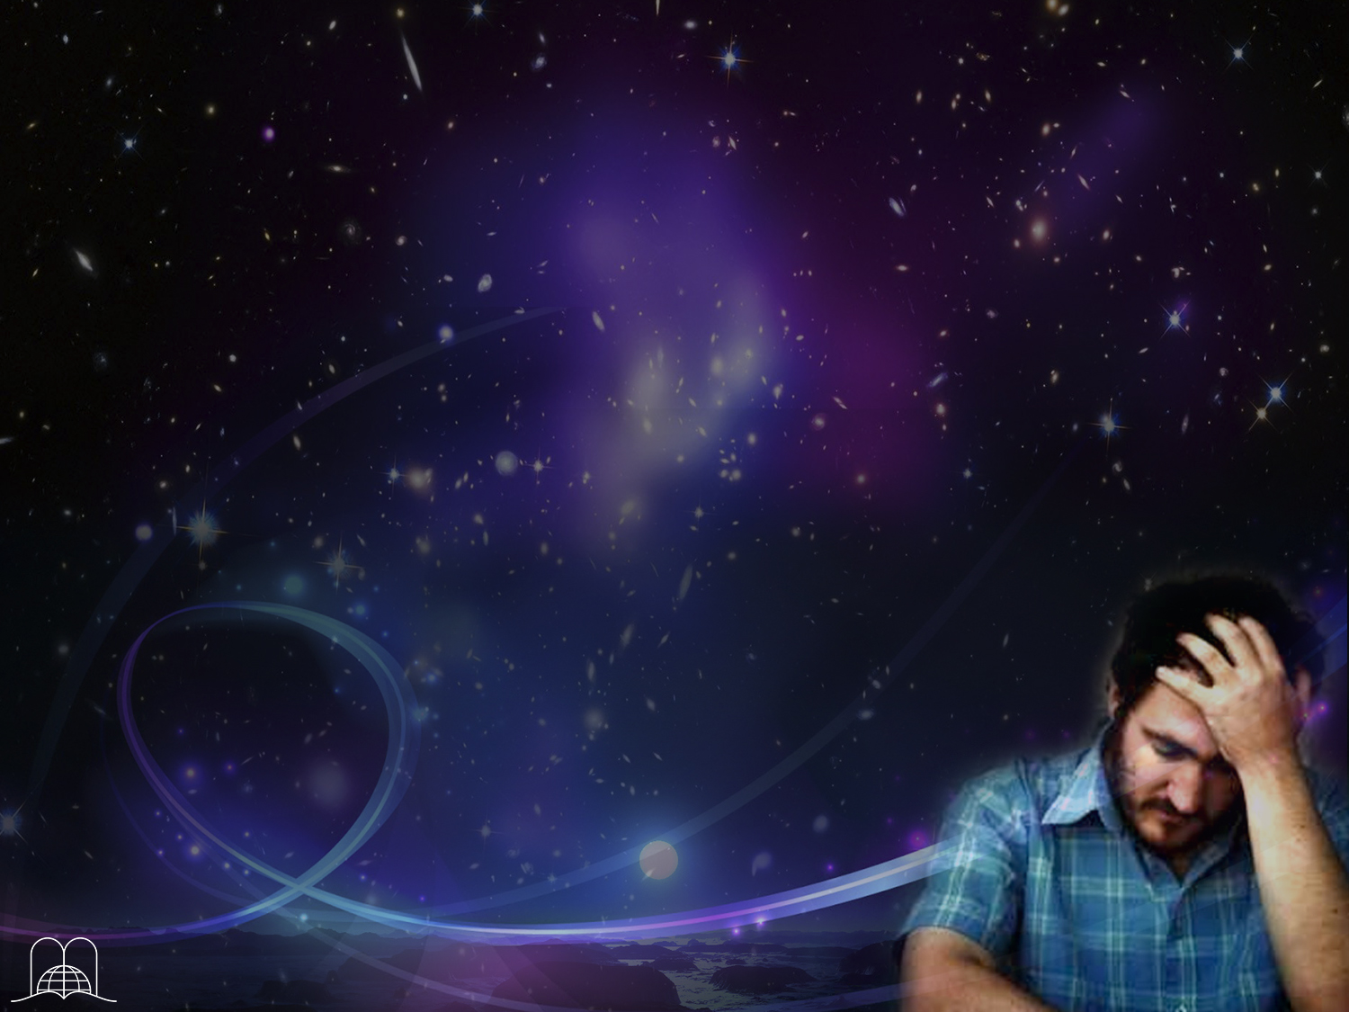
Le diable fait payer un lourd tribut à ceux qui le consultent. Il peut faire venir sur cette personne:
L’incrédulité, le doute, le manque de foi en la Parole de Dieu et en la prière.
La dépression, l’anxiété, même une tendance au suicide.
La maladie mentale, des complexes et la paranoïa.
Les déviations sexuelles, l’adultère.
La colère incontrôlable.
La possession par des esprits malins.
La maladie, la pauvreté, etc.
Notes:
Le diable fait payer un lourd tribut à ceux qui le consultent. Il peut faire venir sur cette personne :
L’incrédulité, le doute, le manque de foi en la Parole de Dieu et en la prière.
La dépression, l’anxiété, même une tendance au suicide.
La maladie mentale, des complexes et la paranoïa.
Les déviations sexuelles, l’adultère.
L’alcoolisme, la drogue, l’addiction à la cigarette.
La colère incontrôlable.
La possession par des esprits malins.
La maladie, la pauvreté, etc.

Slide 43
Conseil Divin Contre Les Forces Mystérieuses
Notes:
Conseil Divin Contre Les Forces Mystérieuses
Après avoir demandé pardon à Dieu pour avoir consulté de telles personnes ou avoir cherché de l’aide auprès de personnes autres que Dieu et après avoir pris la décision de ne plus le faire.

Slide 44
Que devrait-il être fait avec des livres de magie ou d’autres choses semblables ?
Notes:
12. Que devrait-il être fait avec des livres de magie ou d’autres choses semblables ?

Slide 45
Actes 19 : 19
« Et un certain nombre de ceux qui avaient exercé les arts magiques, ayant apporté leurs livres, les brûlèrent devant tout le monde: on en estima la valeur à cinquante mille pièces d'argent. »
Notes:
Actes 19 : 19
« Et un certain nombre de ceux qui avaient exercé les arts magiques, ayant apporté leurs livres, les brûlèrent devant tout le monde: on en estima la valeur à cinquante mille pièces d'argent. »

Slide 46
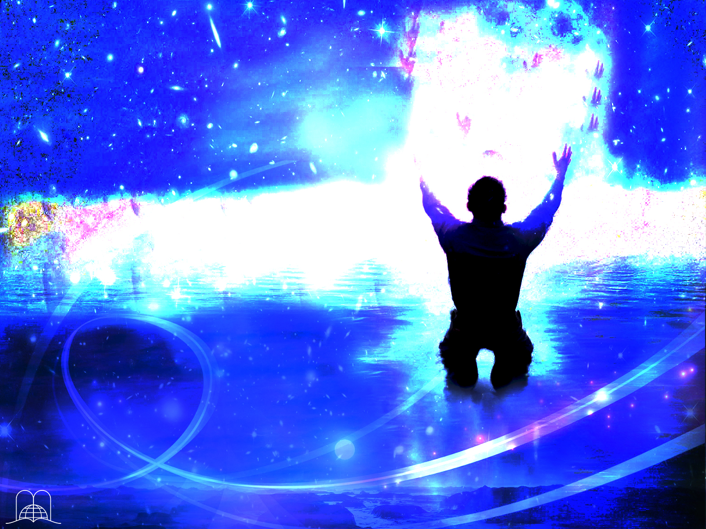
Quel conseil divin nous libérera de l’influence satanique ?
Notes:
13. Quel conseil divin nous libérera de l’influence satanique ?

Slide 47
Jacques 4 : 7
« Soumettez-vous donc à Dieu; résistez au diable, et il fuira loin de vous. »
Notes:
Jacques 4 : 7
« Soumettez-vous donc à Dieu; résistez au diable, et il fuira loin de vous. »
• Se soumettre à Dieu
• Résister au diable. Ne pas l’écouter ou le croire.
• Le diable fuira loin de vous.

Slide 48
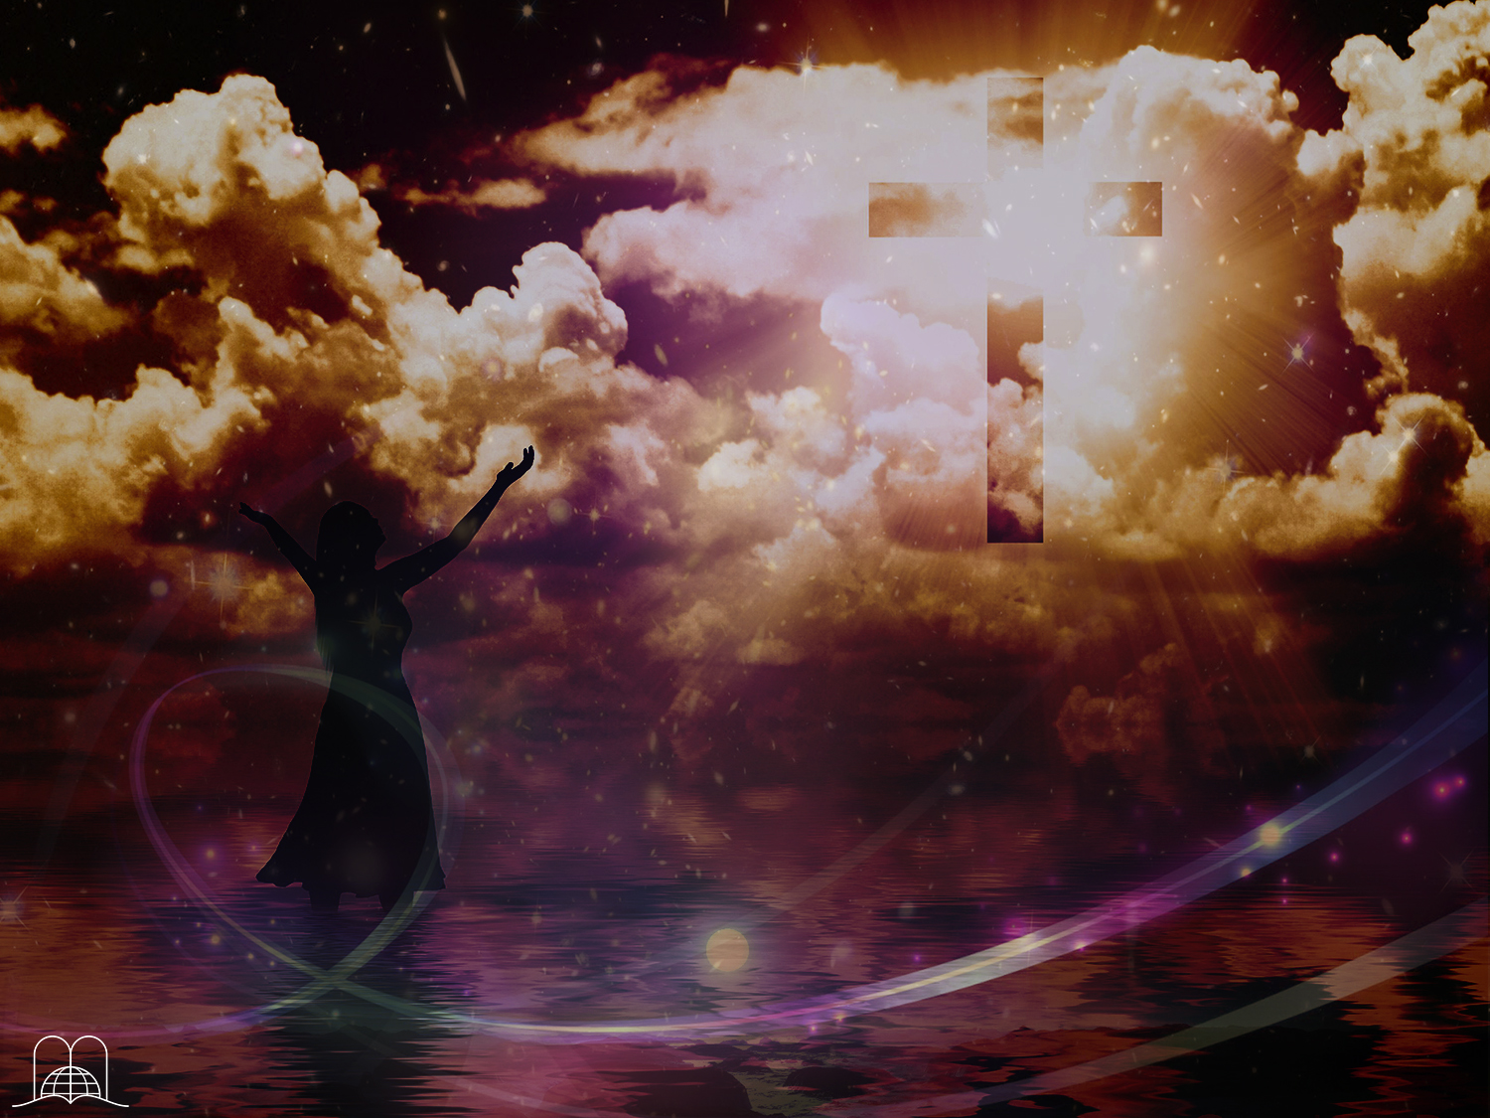
En quoi devons-nous avoir confiance pour obtenir une complète victoire ?
Notes:
14. En quoi devons-nous avoir confiance pour obtenir une complète victoire ?

Slide 49
Apocalypse 12 : 10 - 11
« Et j'entendis dans le ciel une voix forte qui disait: Maintenant le salut est arrivé, et la puissance, et le règne de notre Dieu, et l'autorité de son Christ; car il a été précipité, l'accusateur de nos frères, celui qui les accusait devant notre Dieu jour et nuit. Ils l'ont vaincu à cause du sang de l'agneau et à cause de la parole de leur témoignage, et ils n'ont pas aimé leur vie jusqu'à craindre la mort. »
Notes:
Apocalypse 12 : 10-11
« Et j'entendis dans le ciel une voix forte qui disait: Maintenant le salut est arrivé, et la puissance, et le règne de notre Dieu, et l'autorité de son Christ; car il a été précipité, l'accusateur de nos frères, celui qui les accusait devant notre Dieu jour et nuit. Ils l'ont vaincu à cause du sang de l'agneau et à cause de la parole de leur témoignage, et ils n'ont pas aimé leur vie jusqu'à craindre la mort. »
Satan veut faire de nous ses esclaves, mais notre Seigneur Jésus-Christ a œuvré pour notre libération. (Romains 8 : 2, 3, 13-15 ; Galates 5 : 1).
Dans le Psaume 91 nous lisons au sujet de la nouvelle vie d’un homme libéré. Lisez ce Psaume et méditez sur les merveilleuses promesses de notre Dieu. En notre Seigneur Jésus-Christ nous avons la garantie de la sureté et de la liberté.
Jean 8 : 32, 34-36. Abandonnons-nous à lui chaque jour ; croyons en sa grâce qui pardonne, en son sang qui nous rachète et en son incomparable amour.
Quelle est votre décision ? Prenons position pour Jésus, et nous serons libres de toutes formes d’esclavage. Le prix n’est pas la souffrance mais la vie éternelle. Voulez-vous lui montrer votre amour en vous approchant de lui.

Slide 50
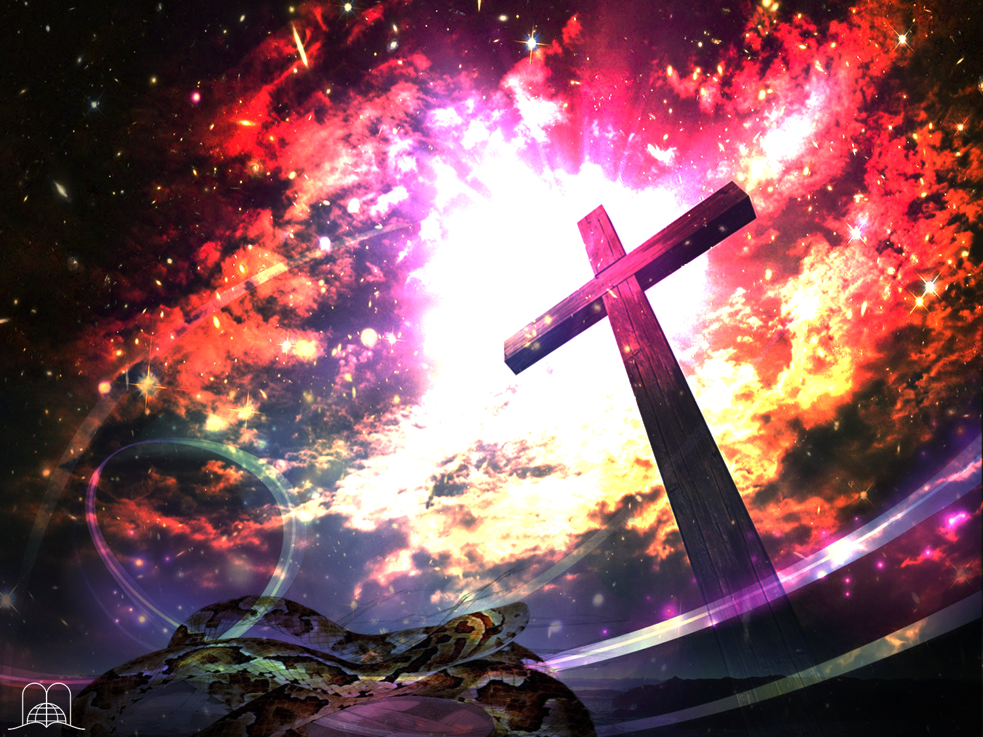
Conclusion
Notes:
CONCLUSION
Quand Adam et Ève se sont séparés de Dieu, il leur a promis que Christ vaincrait Satan et lui écraserait la tête. (Genèse 3 : 15). Cela est arrivé à la mort de Jésus.
Jésus veut vous défendre, vous aider, vous pardonner et vous cacher dans ses bras aimants.

Slide 51
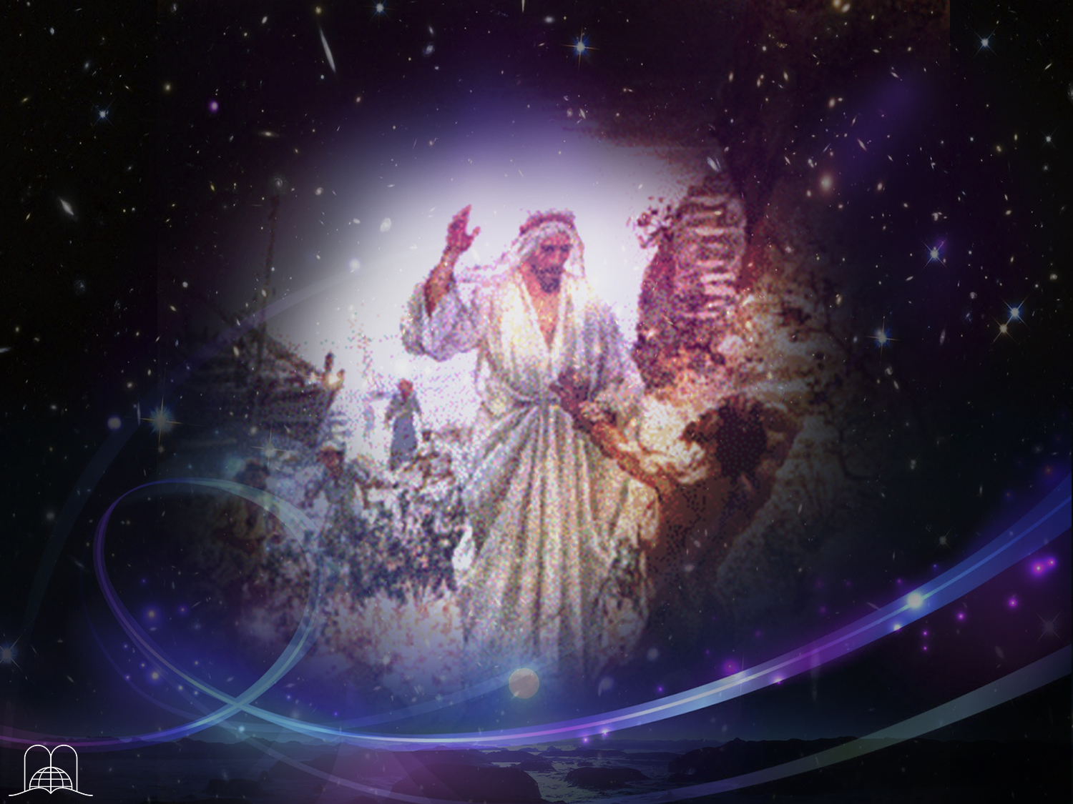
Après avoir libéré l’homme possédé dans le pays des Géraséniens,
´quel conseil lui donna Jésus ?
Notes:
15. Après avoir libéré l’homme possédé dans le pays des Géraséniens (Luc 8 : 26-28), quel conseil lui donna Jésus ?

Slide 52
Luc 8 : 38 - 39
« L'homme de qui étaient sortis les démons lui demandait la permission de rester avec lui. Mais Jésus le renvoya, en disant: Retourne dans ta maison, et raconte tout ce que Dieu t'a fait. Il s'en alla, et publia par toute la ville tout ce que Jésus avait fait pour lui. »
Notes:
Luc 8 : 38-39
« L'homme de qui étaient sortis les démons lui demandait la permission de rester avec lui. Mais Jésus le renvoya, en disant:
Retourne dans ta maison, et raconte tout ce que Dieu t'a fait. Il s'en alla, et publia par toute la ville tout ce que Jésus avait fait pour lui. »

Slide 53
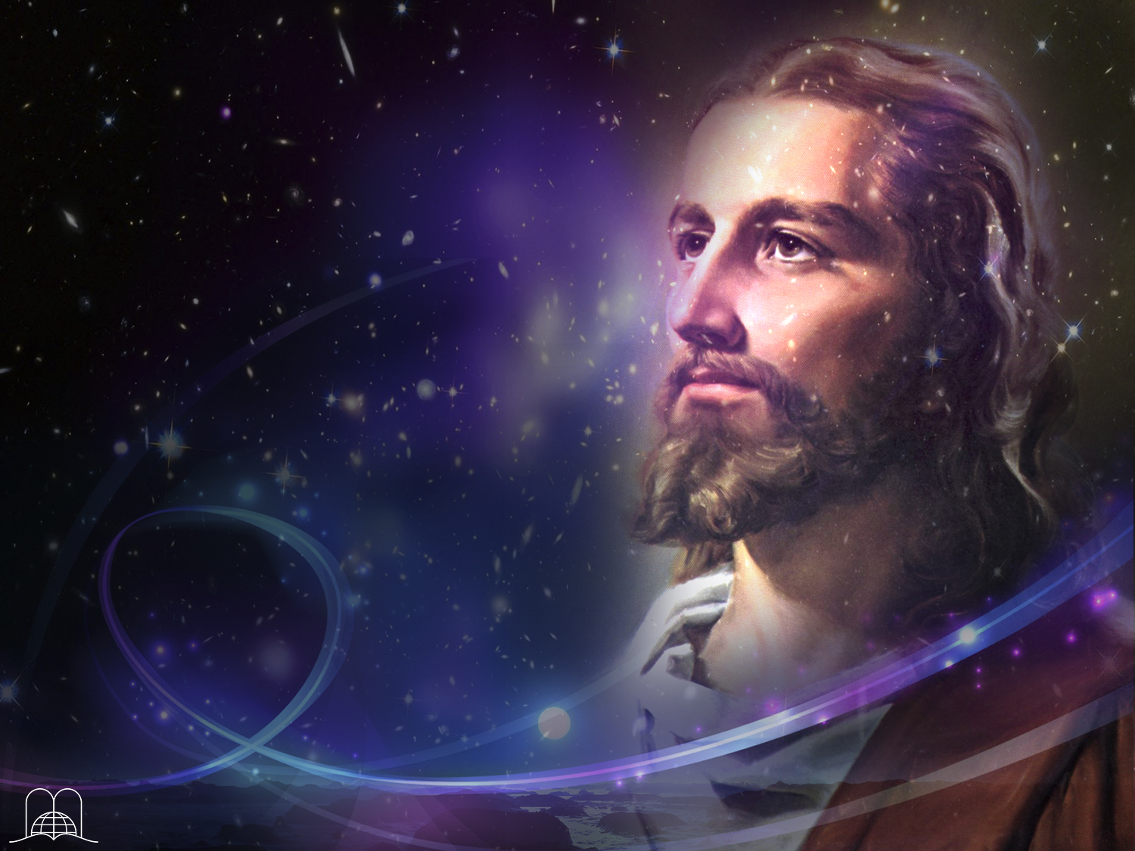
Merci,
Seigneur,
de démasquer
ces illusions !
Notes:
Merci, Seigneur, de démasquer ces illusions !

Slide 54
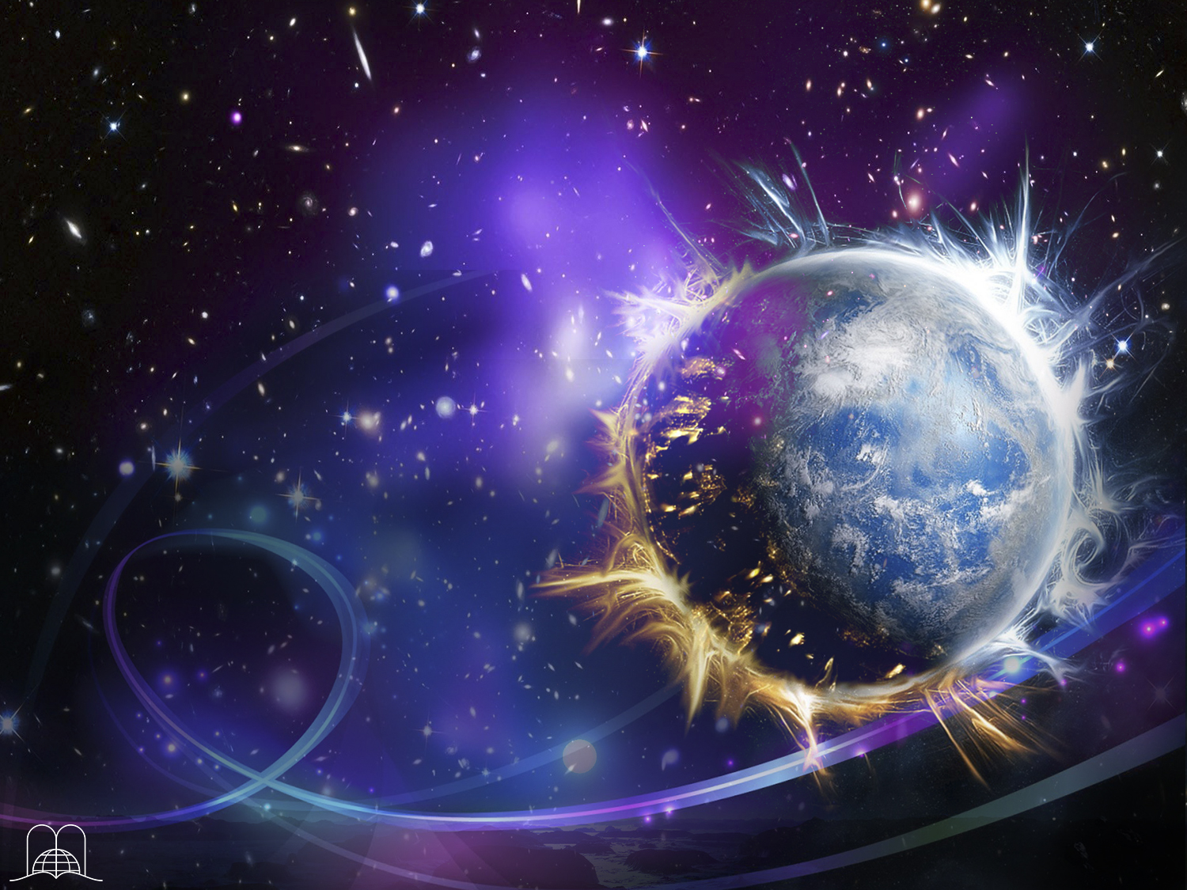
Notre prochain thème : « Le livre de l’Apocalypse et la destinée de notre planète. »
Qu’arrivera-t-il à la fin à notre planète ? Est-ce qu’elle disparaitra ? Où habiterons-nous : sur la terre ou au ciel ? Qu’arrivera-t-il avec les réprouvés ? Que dit la Bible au sujet de la dernière guerre mondiale ? Quel sera le repos du diable ? C’est un thème très intéressant !
QUE DIEU VOUS BENISSE !
Notes:
QUE DIEU VOUS BENISSE !
Notre prochain thème : « Le livre de l’Apocalypse et la destinée de notre planète. »
Qu’arrivera-t-il à la fin à notre planète ? Est-ce qu’elle disparaitra ? Où habiterons-nous : sur la terre ou au ciel ? Qu’arrivera-t-il avec les réprouvés ? Que dit la Bible au sujet de la dernière guerre mondiale ? Quel sera le repos du diable ? C’est un thème très intéressant !

Slide 55
labiblearaison.org
info@labiblearaison.org
Notes:
info@labiblearaison.org

